Slide 1
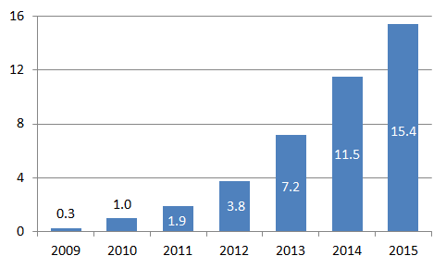
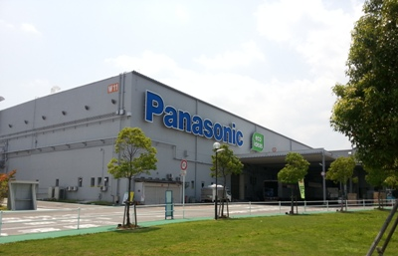
燃料電池 部品研究会
～エネファームの進化 と コストダウンの取組み～
家庭用燃料電池（エネファーム）に続き、燃料電池自動車（FCV）の普及が進み、水素･燃料電池分野の市場が開き始めています。
水素・燃料電池関連の市場規模は、我が国だけでも2030年に1兆円程度、2050年に8兆円程度に拡大するとの試算がある中、当該市場への新規参入を促進するため、既に15万台以上が普及しているエネファームに関する部品研究会を開催します。
部品研究会では、パナソニック（株）のご担当者用様からエネファームで使用される関連部品の情報を提供していただくとともに、コストダウンに向けた取組みをご紹介いただきます。
参加者には、製造工程の見学など更に特別メニューを準備しておりますので、是非ご参加ください。
日 時
平成29年1月25日(水)
13:30～16:30 (受付:13:00～)
参加費
無 料
会 場
博多バスターミナル 9階 第14ホール
福岡市博多区博多駅中央街 2-1（博多駅横）
定員50名
プログラム
[ エネファームの台数の推移 ]
◆ 主催者挨拶
◆ 福岡水素エネルギー戦略会議の取組み
・福岡水素エネルギー戦略会議 事務局
◆ 環境･エネルギーの状況と水素社会の道筋
・パナソニック（株） 燃料電池事業担当 清水 俊克氏
◆ エネファームの進化とコストダウンの取組み
・パナソニック（株） 原価推進課長 佐野 秀治氏
万台
60 倍
年度
[ エネファームの普及目標 ]
(2016年1月末)
２０１５年度
２０２０年
２０３０年
約15万台
140万台
530万台
特別メニュー
※水素・燃料電池戦略ロードマップをもとに作成
◆ パナソニック 工場見学（H29.3月予定)
◆ 技術アドバイザーの派遣（日程調整の上、実施）
・草津工場の
製造工程を
見学
・パナソニックの
ご担当者との
情報交換会を
実施予定
・御社（福岡県内）に技術アドバイザーを派遣し、
メーカーが求める技術･部品などの参入条件、
技術力向上のためのアドバイスをします。
【技術アドバイザー 橋本 登氏】
パナソニックにおいて1998年から燃料電池の開発に従事。
（現在の主な役職）
・パナソニック(株) アプライアンス社 燃料電池技術部 グローバル標準化担当
・燃料電池国際標準化委員会 JWG4, JWG7, JWG13 国内主査
・IEC TC105 WG4 コンビナー
※10社（各社1名）程度を予定。事前にヒアリング等実施させていただきます。
主催：福岡水素エネルギー戦略会議 （事務局：福岡県 商工部 新産業振興課）
お申込み、お問合せは裏面をご覧ください
Notes:
補佐会議

Slide 2
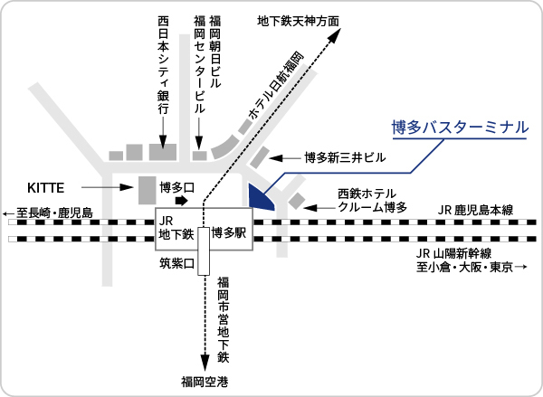
※下記フォームから、FAXまたはWebで 平成29年 1月13日（金）までにお申し込みください。
FAX 092-643-3421
Webでのお申込みは福岡水素エネルギー戦略会議ホームページの入力フォームからお申し込みください。
Web http://www.f-suiso.jp
参加申込書
法人・団体名
ご住所
担当者 連絡先 |  | 部署・役職 |  |  | お名前
 |  | 電話 |  |  | E-mail
参 加 者 | 部署・役職 |  |  |  | お名前
工場見学 |  |  | □ 希望する □ 希望しない □ 検討中
技術アドバイザー派遣 |  |  | □ 希望する □ 希望しない □ 検討中
※記載された情報は、福岡水素エネルギー戦略会議の運営に係る目的にのみ使用します。
※工場見学等をご希望、ご検討中の場合、事務局から事前に連絡させていただくことがございます。
会場アクセス
◆JR博多駅(博多口)から徒歩１分
◆天神から100円バスで12分
地下鉄で８分
申込･問合せ
福岡水素エネルギー戦略会議 事務局
(福岡県 新産業振興課) 担当：高木
TEL：０９２-６４３-３４４８
FAX：０９２-６４３-３４２１
E-mail：info@f-suiso.jp

